Slide 1
强化学习2022
第2节
涉及知识点：
马尔可夫决策过程、基于动态规划的强化学习、基于模型的强化学习
马尔可夫决策过程
张伟楠 – 上海交通大学

Slide 2
课程大纲
强化学习基础部分
强化学习前沿部分
强化学习、探索与利用
MDP和动态规划
值函数估计
无模型控制方法
规划与学习
参数化的值函数和策略
深度强化学习价值方法
深度强化学习策略方法
9. 基于模型的深度强化学习
10. 模仿学习
11. 离线强化学习
12. 参数化动作空间
13. 目标导向的强化学习
14. 多智能体强化学习
15. 强化学习大模型
16. 技术交流与回顾

Slide 3
马尔可夫决策过程
讲师：张伟楠 – 上海交通大学

Slide 4
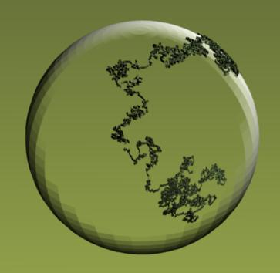
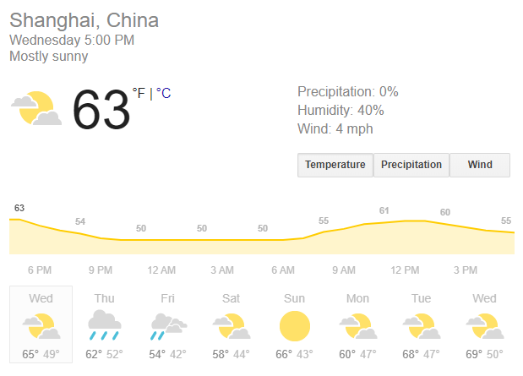
随机过程
随机过程是一个或多个事件、随机系统或者随机现象随时间发生演变的过程
概率论研究静态随机现象的统计规律
随机过程研究动态随机现象的统计规律
$$ℙ[S_{t+1}|S_{1},…,S_{t}]$$
布朗运动
天气变化

Slide 5
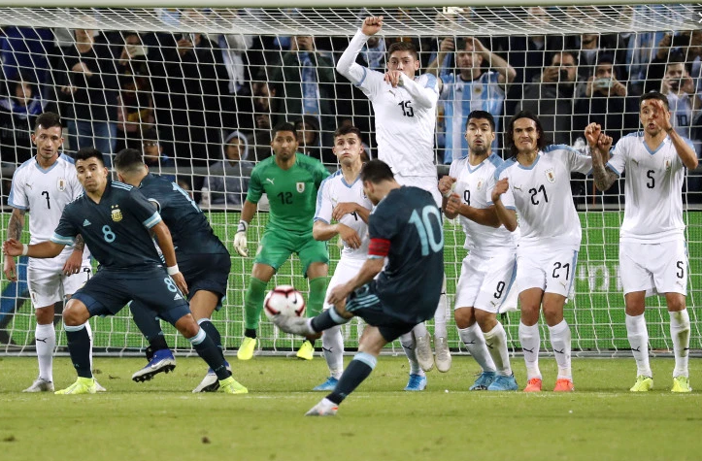
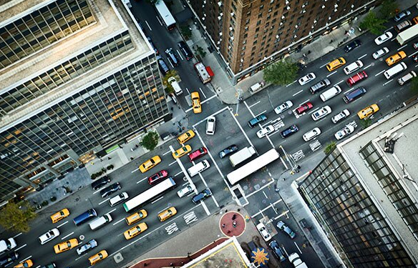
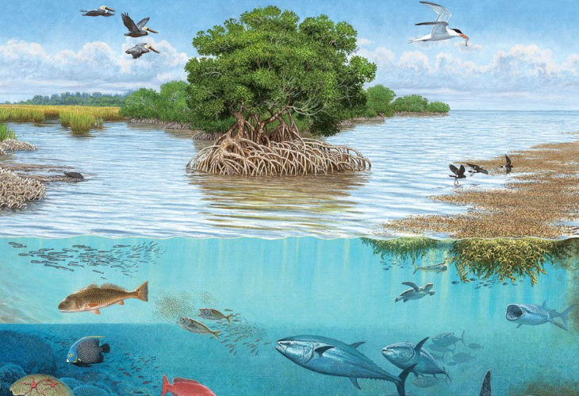
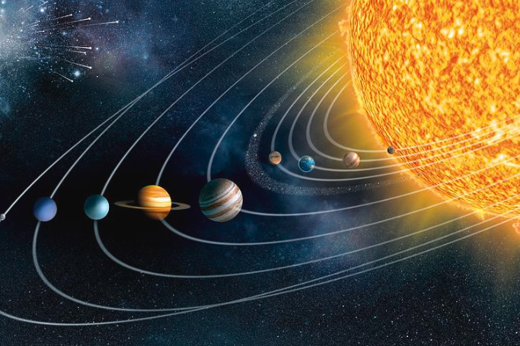
随机过程
足球比赛
城市交通
生态系统
星系

Slide 6
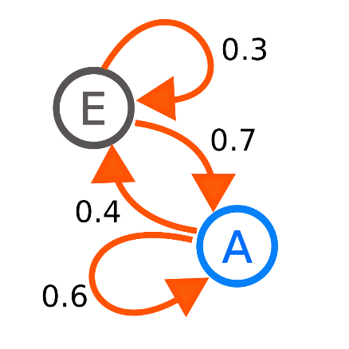


马尔可夫过程
马尔可夫过程（Markov Process）是具有马尔可夫性质的随机过程
“The future is independent of the past given the present”
定义：
状态$S_{t}是$马尔可夫的，当且仅当
性质：
状态从历史（history）中捕获了所有相关信息
当状态已知的时候，可以抛开历史不管
也就是说，当前状态是未来的充分统计量
$$ℙ[S_{t+1}|S_{t}]=ℙ[S_{t+1}|S_{1},…,S_{t}]$$
一个具有两个转换状态的马尔可夫链

Slide 7


马尔可夫决策过程
马尔可夫决策过程（Markov Decision Process，MDP）
提供了一套为在结果部分随机、部分在决策者的控制下的决策过程建模的数学框架
MDP形式化地描述了一种强化学习的环境
环境完全可观测
即，当前状态可以完全表征过程（马尔可夫性质）
$$ℙ[S_{t+1}|S_{t}]=ℙ[S_{t+1}|S_{1},…,S_{t}]$$
$$ℙ[S_{t+1}|S_{t},At]$$

Slide 8
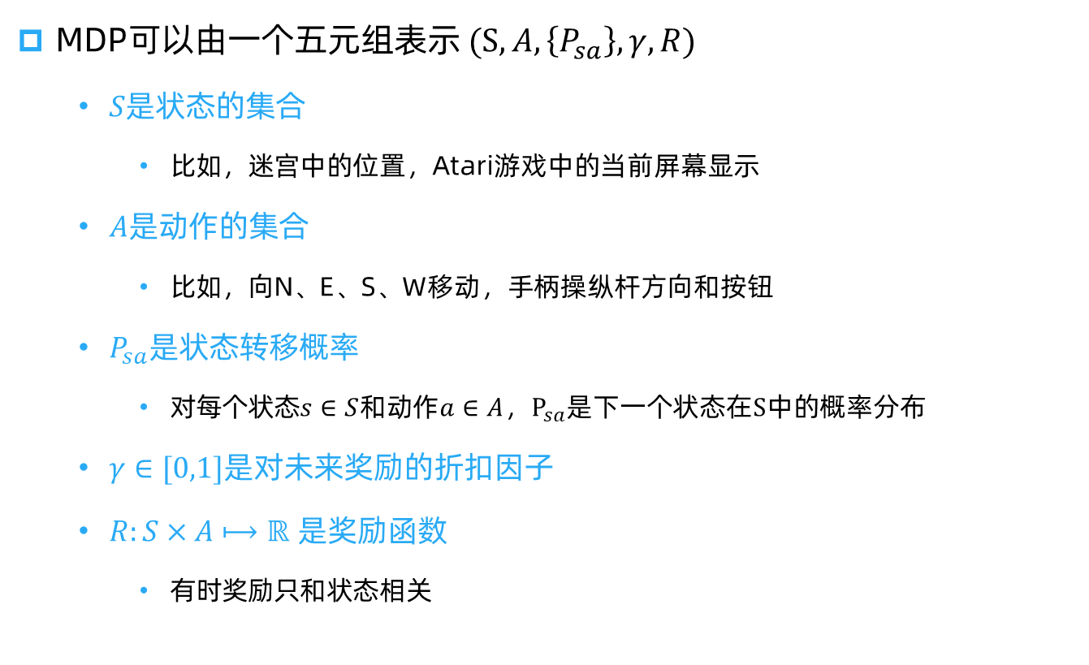
MDP五元组
MDP可以由一个五元组表示 $(S, A,\left\{P_{sa}\right\},γ,R)$
$S是$状态的集合
比如，迷宫中的位置，Atari游戏中的当前屏幕显示
$A$是动作的集合
比如，向N、E、S、W移动，手柄操纵杆方向和按钮
$P_{sa}是$状态转移概率
对每个状态$s∈S$和动作$a∈A$，$P_{sa}$是下一个状态在$S$中的概率分布
$γ∈[0,1]是$对未来奖励的折扣因子
$R:S×A⟼ℝ$ 是奖励函数
有时奖励只和状态相关

Slide 9
MDP的动态
MDP的动态如下所示：
从状态$s_{0}$开始
智能体选择某个动作$a_{0}∈A$
智能体得到奖励$R\left(s_{0},a_{0}\right)$
MDP随机转移到下一个状态$s_{1}\sim P_{s_{0}a_{0}}$
这个过程不断进行
直到终止状态$s_{T}出现$为止，或者无止尽地进行下去
智能体的总回报为
$s_{0 }\underset{→}{ a_{0}, R(s_{0},a_{0})}{ s}_{1 } \underset{→}{ a_{1}, R(s_{1},a_{1})}$ ${ s}_{2 }\underset{→}{ a_{2}, R(s_{2},a_{2})}{ s}_{3} ⋅⋅⋅$
$$R\left(s_{0},a_{0}\right)+γR\left(s_{1},a_{1}\right)+γ^{2}R\left(s_{2},a_{2}\right)+ ⋅⋅⋅$$

Slide 10
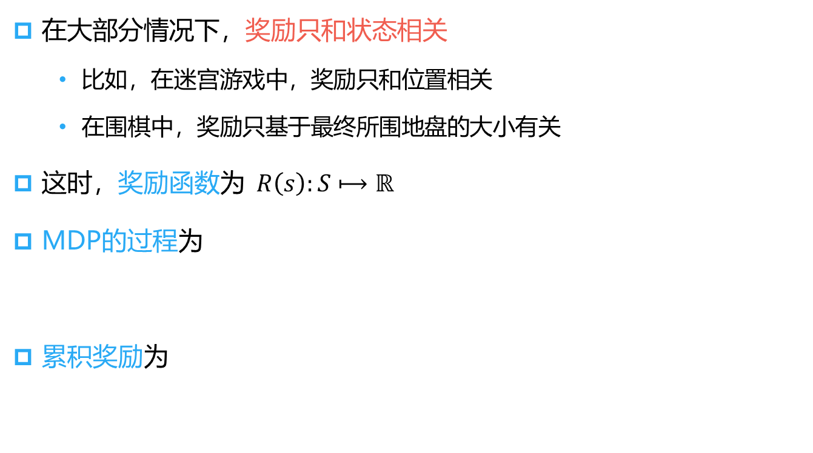
MDP的动态性
在大部分情况下，奖励只和状态相关
比如，在迷宫游戏中，奖励只和位置相关
在围棋中，奖励只基于最终所围地盘的大小有关
这时，奖励函数为$R\left(s\right):S⟼ℝ$
MDP的过程为
累积奖励为
$s_{0 }\underset{→}{ a_{0}, R(s_{0})}{ s}_{1 } \underset{→}{ a_{1}, R(s_{1})}$ ${ s}_{2 }\underset{→}{ a_{2}, R(s_{2})}{ s}_{3} ⋅⋅⋅$
$$R\left(s_{0}\right)+γR\left(s_{1}\right)+γ^{2}R\left(s_{2}\right)+ ⋅⋅⋅$$

Slide 11


REVIEW: 在与动态环境的交互中学习
有监督、无监督学习
Model
Fixed Data
强化学习
Agent
Dynamic Environment

Slide 12
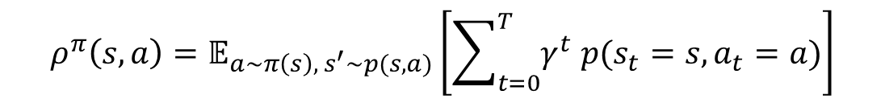
和动态环境交互产生的数据分布
Agent
Dynamic Environment
Data
给定同一个动态环境（即MDP），不同的策略采样出来的(状态-行动)对的分布是不同的
占用度量（Occupancy Measure）
$$ρ^{π}\left(s,a\right)=𝔼_{a\sim π\left(s\right), s^{′}\sim p(s,a)}\left[\sum_{t=0}^{T}{γ^{t} p(s_{t}=s,a_{t}=a)}\right]$$

Slide 13
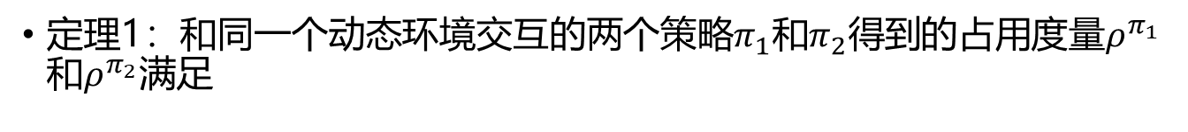
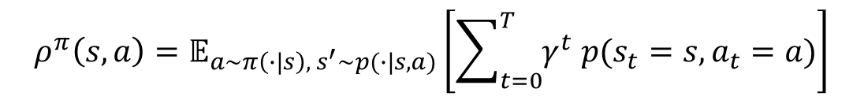
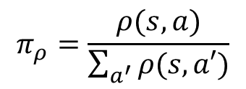
占用度量和策略
占用度量（Occupancy Measure）
$$ρ^{π}\left(s,a\right)=𝔼_{a\sim π\left(∙|s\right), s^{′}\sim p(∙|s,a)}\left[\sum_{t=0}^{T}{γ^{t} p(s_{t}=s,a_{t}=a)}\right]$$
定理1：和同一个动态环境交互的两个策略$π_{1}和π_{2}得到$的占用度量$ρ^{π_{1}}$和$ρ^{π_{2}}满足$
$$ρ^{π_{1}}=ρ^{π_{2}} iff π_{1}=π_{2}$$
定理2：给定一占用度量$ρ，$可生成该占用度量的唯一策略是
$$π_{ρ}=\frac{ρ(s,a)}{\sum_{a^{′}}{ρ(s,a′)}}$$

Slide 14

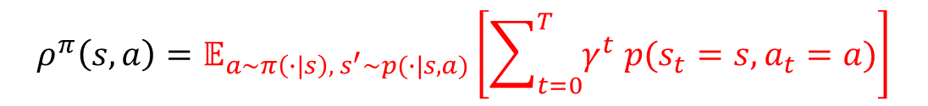
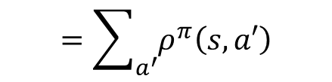
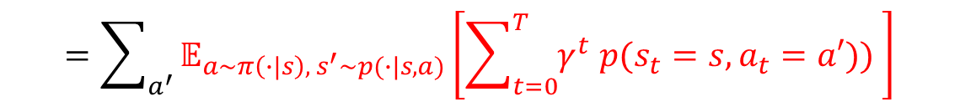
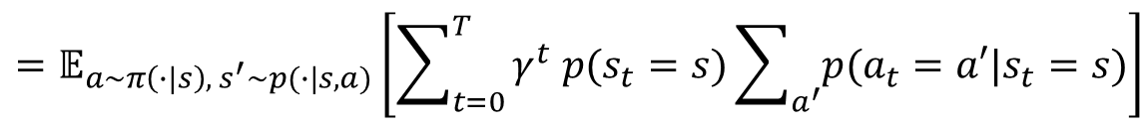
占用度量和策略
占用度量（Occupancy Measure）
$$ρ^{π}\left(s,a\right)=𝔼_{a\sim π\left(∙|s\right), s^{′}\sim p(∙|s,a)}\left[\sum_{t=0}^{T}{γ^{t} p(s_{t}=s,a_{t}=a)}\right]$$
状态占用度量
$$ρ^{π}\left(s\right)=𝔼_{a\sim π\left(∙|s\right), s^{′}\sim p(∙|s,a)}\left[\sum_{t=0}^{T}{γ^{t} p(s_{t}=s)}\right]$$
$$=𝔼_{a\sim π\left(∙|s\right), s^{′}\sim p(∙|s,a)}\left[\sum_{t=0}^{T}{γ^{t} p(s_{t}=s)\sum_{a^{′}}{p({a_{t}=a′|s}_{t}=s)}}\right]$$
$$=\sum_{a^{′}}{𝔼_{a\sim π\left(∙|s\right), s^{′}\sim p(∙|s,a)}\left[\sum_{t=0}^{T}{γ^{t} p(s_{t}=s,a_{t}=a′)) }\right]}$$
$$=\sum_{a^{′}}{ρ^{π}\left(s,a′\right)}$$

Slide 15

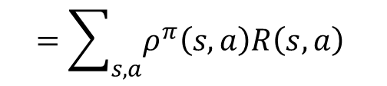
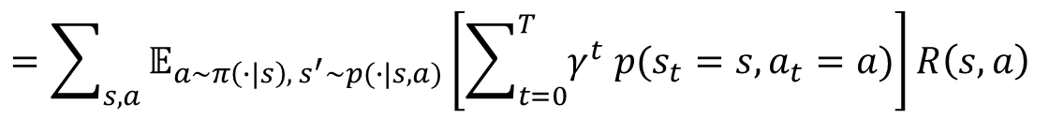
占用度量和累计奖励
占用度量（Occupancy Measure）
$$ρ^{π}\left(s,a\right)=𝔼_{a\sim π\left(∙|s\right), s^{′}\sim p(∙|s,a)}\left[\sum_{t=0}^{T}{γ^{t} p(s_{t}=s,a_{t}=a)}\right]$$
策略的累积奖励为
$$V\left(π\right)=𝔼_{a\sim π\left(∙|s\right), s^{′}\sim p(∙|s,a)}[R\left(s_{0},a_{0}\right)+γR\left(s_{1},a_{1}\right)+γ^{2}R\left(s_{2},a_{2}\right)+ ⋅⋅⋅]$$
$$=\sum_{s,a}{𝔼_{a\sim π\left(∙|s\right), s^{′}\sim p(∙|s,a)}\left[\sum_{t=0}^{T}{γ^{t} p(s_{t}=s,a_{t}=a)}\right]R\left(s,a\right)}$$
$$=\sum_{s,a}{ρ^{π}\left(s,a\right)R\left(s,a\right)}$$
$$= 𝔼_{π}[R\left(s,a\right)]$$
强化学习中的简写

Slide 16
基于动态规划的强化学习
讲师：张伟楠 – 上海交通大学

Slide 17
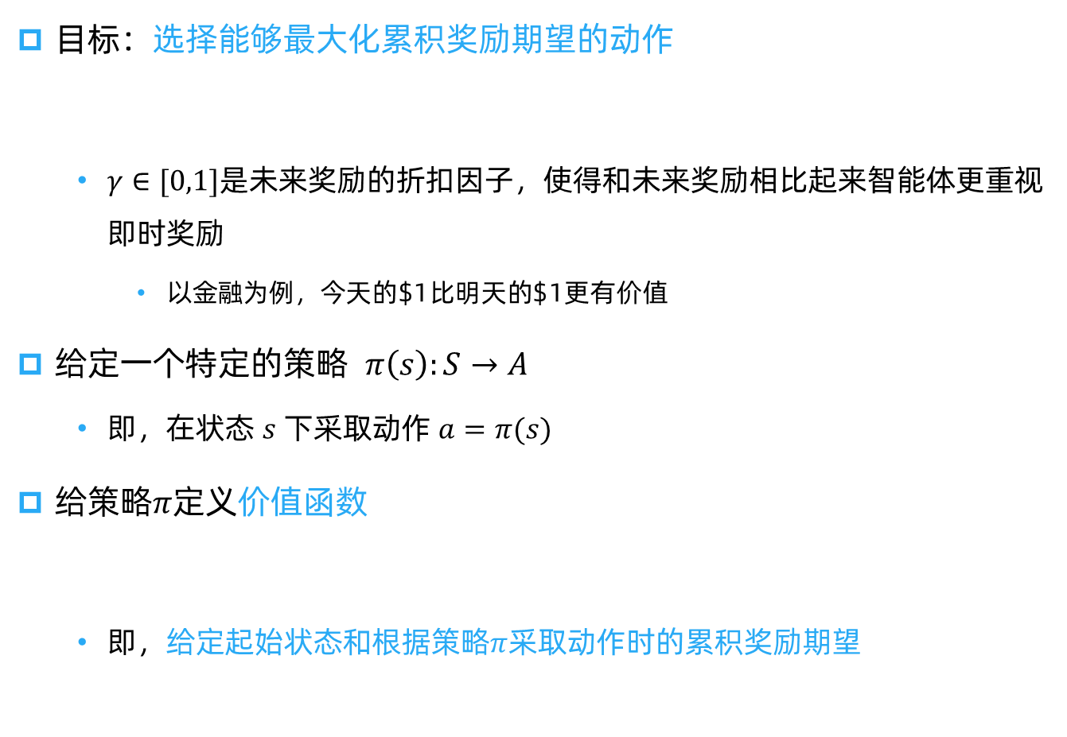
MDP目标和策略
目标：选择能够最大化累积奖励期望的动作
$γ∈[0,1]是$未来奖励的折扣因子，使得和未来奖励相比起来智能体更重视即时奖励
以金融为例，今天的$1比明天的$1更有价值
给定一个特定的策略 $π\left(s\right):S→A$
即，在状态 $s$下采取动作 $a=π(s)$
给策略$π定义$价值函数
即，给定起始状态和根据策略$π$采取动作时的累积奖励期望
$$𝔼[R(s_{0})+γR(s_{1})+γ^{2}R(s_{2})+⋯]$$
$$V^{π}\left(s\right)= 𝔼\left[R\left(s_{0}\right)+γR\left(s_{1}\right)+γ^{2}R\left(s_{2}\right)+⋯ \right|s_{0}=s,π]$$

Slide 18
价值函数的Bellman等式
给策略$π定义$价值函数
$$\begin{matrix}V^{π}(s) & =𝔼[R(s_{0})+γR(s_{1})+γ^{2}R(s_{2})+ ⋅⋅⋅|s_{0}=s,π] \\ & \end{matrix}$$
$$γV^{π}(s_{1})$$
$$\begin{matrix} & \\ & =R(s)+γ\sum_{s′∈S}{P_{sπ(s)}(s′)V^{π}(s′)}\end{matrix}$$
Bellman等式
立即奖励
状态转移
时间折扣
下一个状态的价值

Slide 19
最优价值函数
对状态$s$来说的最优价值函数是所有策略可获得的最大可能折扣奖励的和
最优价值函数的Bellman等式
最优策略
对状态$s$和策略$π$
$$V^{∗}\left(s\right)=\max_{π}{V^{π}(s)}$$
$$V^{∗}\left(s\right)=R\left(s\right)+\max_{a∈A}{γ\sum_{s^{′}∈S}{P_{sa}\left(s^{′}\right)V^{∗}\left(s^{′}\right)}}$$
$$π^{∗}\left(s\right)=\arg{\max_{a∈A}{\sum_{s^{′}∈S}{P_{sa}\left(s^{′}\right)V^{∗}(s^{′})}}}$$
$$V^{∗}\left(s\right)=V^{π^{∗}}\left(s\right)≥V^{π}(s)$$

Slide 20
价值迭代和策略迭代
价值函数和策略相关
可以对最优价值函数和最优策略执行迭代更新
价值迭代
策略迭代
$$V^{π}\left(s\right)=R\left(s\right)+γ\sum_{s^{′}∈S}{P_{sπ(s)}\left(s^{′}\right)V^{π}\left(s^{′}\right)}{ }$$
$$π\left(s\right)=\arg{\max_{a∈A}{\sum_{s^{′}∈S}{P_{sa}\left(s^{′}\right)V^{π}(s^{′})}}}$$

Slide 21
价值迭代
对于一个动作空间和状态空间有限的MDP
价值迭代过程
对每个状态$s，$初始化$V\left(s\right)=0$
重复以下过程直到收敛 {
对每个状态，更新
}
注意：在以上的计算中没有明确的策略
$$\left|S\right|<∞, |A|<∞$$
$$V\left(s\right)=R\left(s\right)+\max_{a∈A}{γ\sum_{s^{′}∈S}{P_{sa}\left(s^{′}\right)V(s^{′})}}$$
价值迭代收敛性证明：https://towardsdatascience.com/mathematical-analysis-of-reinforcement-learning-bellman-equation-ac9f0954e19f

Slide 22
同步 vs. 异步价值迭代
同步的价值迭代会储存两份价值函数的拷贝
对$S中$的所有状态$s$
更新 $V_{old}(s)←V_{new}(s)$
异步价值迭代只储存一份价值函数
对$S中$的所有状态$s$
$$V_{new}\left(s\right)←\max_{a∈A}\left(R\left(s\right)+γ\sum_{s^{′}∈S}{P_{sa}\left(s^{′}\right)V_{old}(s^{′})}\right)$$
$$V\left(s\right)←\max_{a∈A}\left(R\left(s\right)+γ\sum_{s^{′}∈S}{P_{sa}\left(s^{′}\right)V(s^{′})}\right)$$

Slide 23
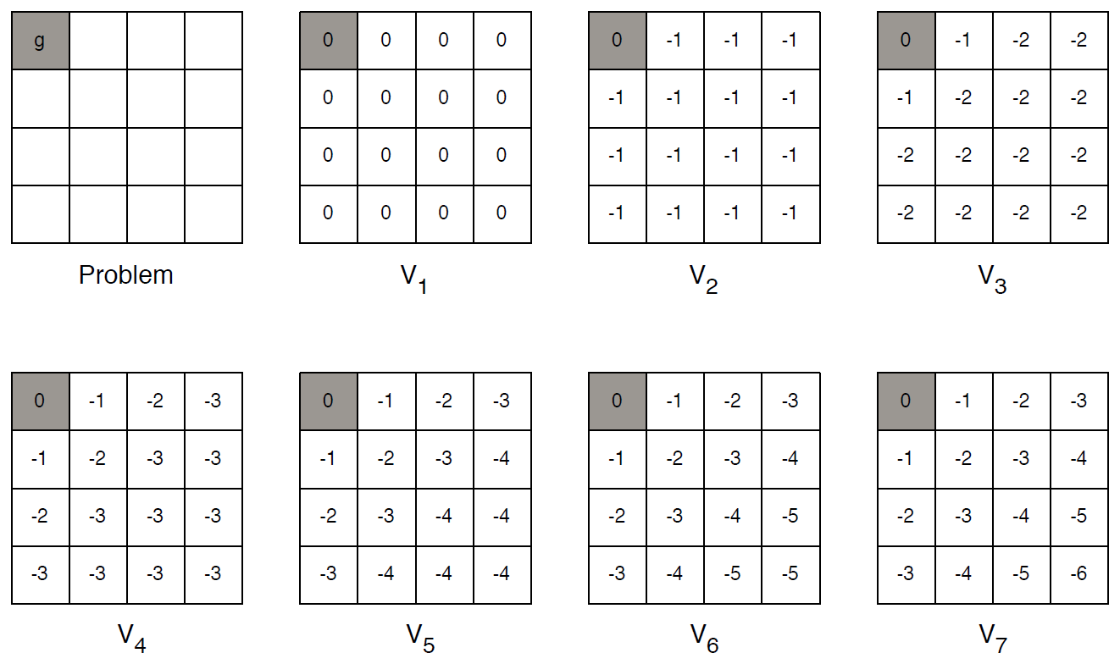
价值迭代例子：最短路径

Slide 24
策略迭代
对于一个动作空间和状态空间有限的MDP
策略迭代过程
随机初始化策略$π$
重复以下过程直到收敛{
让 $V≔V^{π}$
对每个状态，更新
}
更新价值函数会很耗时
$$\left|S\right|<∞, |A|<∞$$
$$π\left(s\right)=arg\max_{a∈A}{\sum_{s^{′}∈S}{P_{sa}\left(s^{′}\right)V(s^{′})}}$$

Slide 25
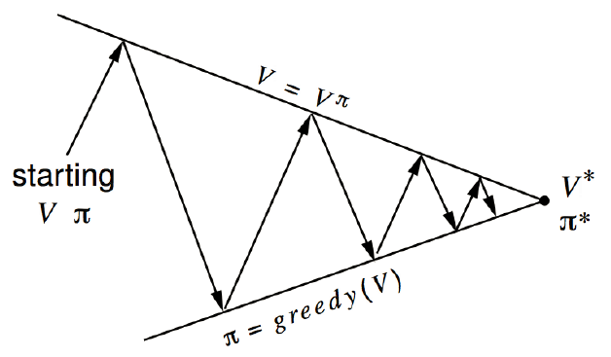
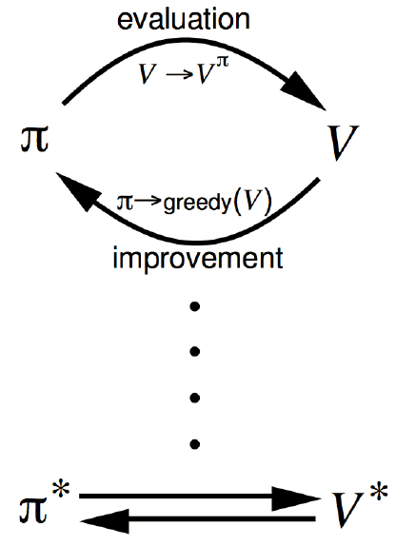
策略迭代
策略评估
估计$V^{π}$
迭代的评估策略
策略改进
生成 $π^{′}≥π$
贪心策略改进

Slide 26
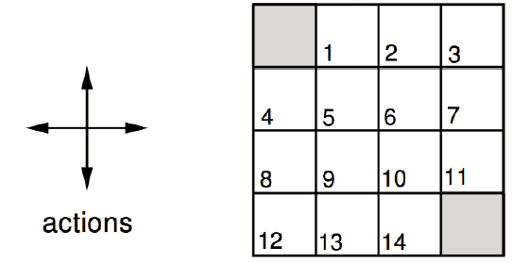
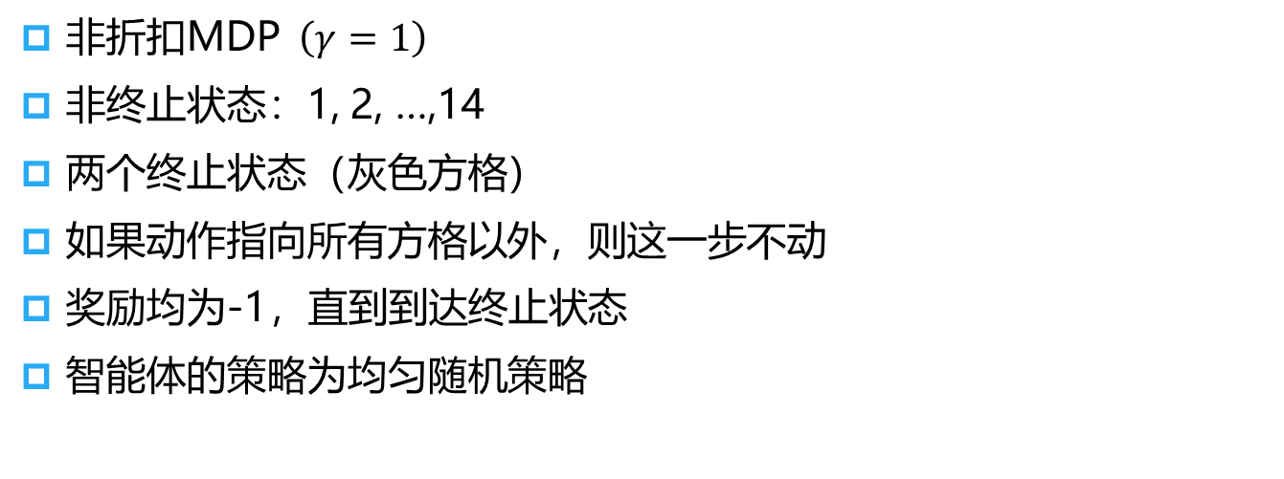
举例：策略评估
动作
非折扣MDP$\left(γ=1\right)$
非终止状态：1, 2, …,14
两个终止状态（灰色方格）
如果动作指向所有方格以外，则这一步不动
奖励均为-1，直到到达终止状态
智能体的策略为均匀随机策略
$$π\left(n|⋅\right)=π\left(e|⋅\right)=π\left(s|⋅\right)=π\left(w|⋅\right)=0.25$$

Slide 27
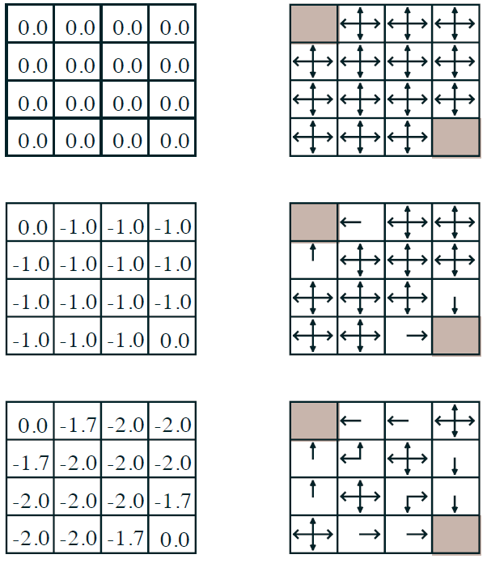
举例：策略评估
随机策略的 $V_{k}$
$V_{k}$对应的贪心策略
K=0
K=1
K=2

Slide 28
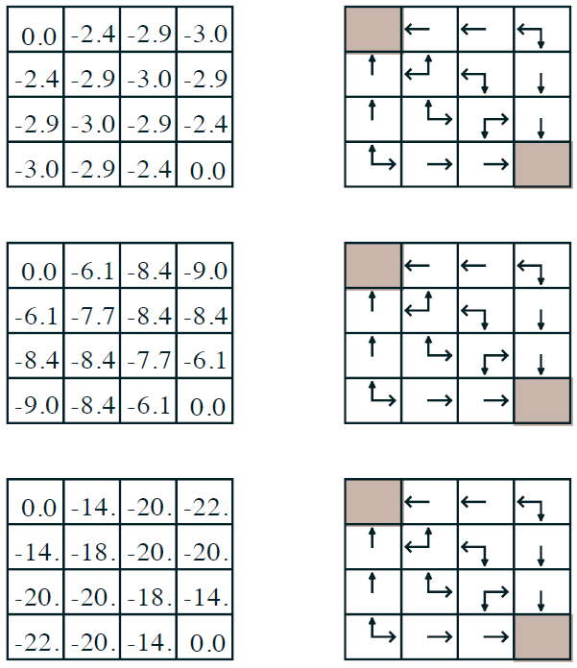
举例：策略评估
随机策略的 $V_{k}$
$V_{k}$对应的贪心策略
K=3
K=10
K=∞
$$V≔V^{π}$$
最优策略

Slide 29
价值迭代 vs. 策略迭代
价值迭代
对每个状态$s，$初始化$V\left(s\right)=0$
重复以下过程直到收敛 {
对每个状态，更新
}
策略迭代
随机初始化策略$π$
重复以下过程直到收敛 {
让 $V≔V^{π}$
对每个状态，更新
}
$$V\left(s\right)=R\left(s\right)+\max_{a∈A}{γ\sum_{s^{′}∈S}{P_{sa}\left(s^{′}\right)V(s^{′})}}$$
$$π\left(s\right)=arg\max_{a∈A}{\sum_{s^{′}∈S}{P_{sa}\left(s^{′}\right)V(s^{′})}}$$
备注：
价值迭代是贪心更新法
策略迭代中，用Bellman等式更新价值函数代价很大
对于空间较小的MDP，策略迭代通常很快收敛
对于空间较大的MDP，价值迭代更实用（效率更高）
如果没有状态转移循环，最好使用价值迭代

Slide 30
基于模型的强化学习
讲师：张伟楠 – 上海交通大学

Slide 31
学习一个MDP模型
目前我们关注在给出一个已知MDP模型后：（也就是说，状态转移$P_{sa}(s′)$和奖励函数$R(s)$明确给定后）
计算最优价值函数
学习最优策略
在实际问题中，状态转移和奖励函数一般不是明确给出的
比如，我们只看到了一些episodes
Episode1：
Episode2：
$$s_{0}^{(1)}\underset{→}{a_{0}^{\left(1\right)}, R{\left(s_{0}\right)}^{\left(1\right)}}s_{1}^{(1)}\underset{→}{a_{1}^{\left(1\right)}, R{\left(s_{1}\right)}^{\left(1\right)}}s_{2}^{(1)}\underset{→}{a_{2}^{\left(1\right)}, R{\left(s_{2}\right)}^{\left(1\right)}}s_{3}^{\left(1\right)}⋅⋅⋅s_{T}^{\left(1\right)}$$
$$s_{0}^{(2)}\underset{→}{a_{0}^{\left(2\right)}, R{\left(s_{0}\right)}^{\left(2\right)}}s_{1}^{(2)}\underset{→}{a_{1}^{\left(2\right)}, R{\left(s_{1}\right)}^{\left(2\right)}}s_{2}^{(2)}\underset{→}{a_{2}^{\left(2\right)}, R{\left(s_{2}\right)}^{\left(2\right)}}s_{3}^{\left(2\right)}⋅⋅⋅s_{T}^{\left(2\right)}$$

Slide 32
学习一个MDP模型
$$s_{0}^{(1)}\underset{→}{a_{0}^{\left(1\right)}, R{\left(s_{0}\right)}^{\left(1\right)}}s_{1}^{(1)}\underset{→}{a_{1}^{\left(1\right)}, R{\left(s_{1}\right)}^{\left(1\right)}}s_{2}^{(1)}\underset{→}{a_{2}^{\left(1\right)}, R{\left(s_{2}\right)}^{\left(1\right)}}s_{3}^{\left(1\right)}⋅⋅⋅s_{T}^{\left(1\right)}$$
Episode1：
Episode2：
. .
. .
. .
$$s_{0}^{(2)}\underset{→}{a_{0}^{\left(2\right)}, R{\left(s_{0}\right)}^{\left(2\right)}}s_{1}^{(2)}\underset{→}{a_{1}^{\left(2\right)}, R{\left(s_{1}\right)}^{\left(2\right)}}s_{2}^{(2)}\underset{→}{a_{2}^{\left(2\right)}, R{\left(s_{2}\right)}^{\left(2\right)}}s_{3}^{\left(2\right)}⋅⋅⋅s_{T}^{\left(2\right)}$$
从“经验”中学习一个MDP模型
学习状态转移概率$P_{sa}\left(s’\right)$
学习奖励函数$R\left(s\right)$，也就是立即奖赏期望
$$P_{sa}\left(s^{′}\right)=\frac{\text{在}s\text{下采取动作}a\text{并转移到}s’\text{的次数}}{\text{在}s\text{下采取动作}a\text{的次数}}$$
$$R\left(s\right)=average\{R{\left(s\right)}^{\left(i\right)}\}$$

Slide 33
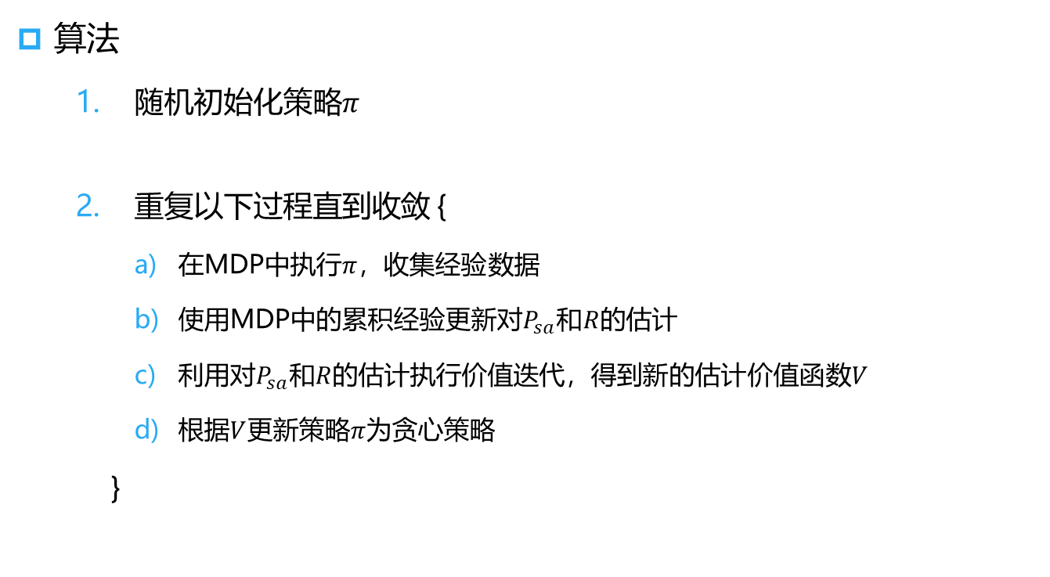
学习模型&优化策略
算法
随机初始化策略$π$
重复以下过程直到收敛 {
在MDP中执行$π，收集经验$数据
使用MDP中的累积经验更新对$P_{sa}$和$R$的估计
利用$对P_{sa}$和$R$的估计执行价值迭代，得到新的估计价值函数$V$
根据$V$更新策略$π为$贪心策略
}

Slide 34
学习一个MDP模型
在实际问题中，状态转移和奖励函数一般不是明确给出的
比如，我们只看到了一些episodes
Episode1：
Episode2：
另一种解决方式是不学习MDP，从经验中直接学习价值函数和策略
也就是模型无关的强化学习（Model-free Reinforcement Learning）
$$s_{0}^{(1)}\underset{→}{a_{0}^{\left(1\right)}, R{\left(s_{0}\right)}^{\left(1\right)}}s_{1}^{(1)}\underset{→}{a_{1}^{\left(1\right)}, R{\left(s_{1}\right)}^{\left(1\right)}}s_{2}^{(1)}\underset{→}{a_{2}^{\left(1\right)}, R{\left(s_{2}\right)}^{\left(1\right)}}s_{3}^{\left(1\right)}⋅⋅⋅s_{T}^{\left(1\right)}$$
$$s_{0}^{(2)}\underset{→}{a_{0}^{\left(2\right)}, R{\left(s_{0}\right)}^{\left(2\right)}}s_{1}^{(2)}\underset{→}{a_{1}^{\left(2\right)}, R{\left(s_{1}\right)}^{\left(2\right)}}s_{2}^{(2)}\underset{→}{a_{2}^{\left(2\right)}, R{\left(s_{2}\right)}^{\left(2\right)}}s_{3}^{\left(2\right)}⋅⋅⋅s_{T}^{\left(2\right)}$$

Slide 35
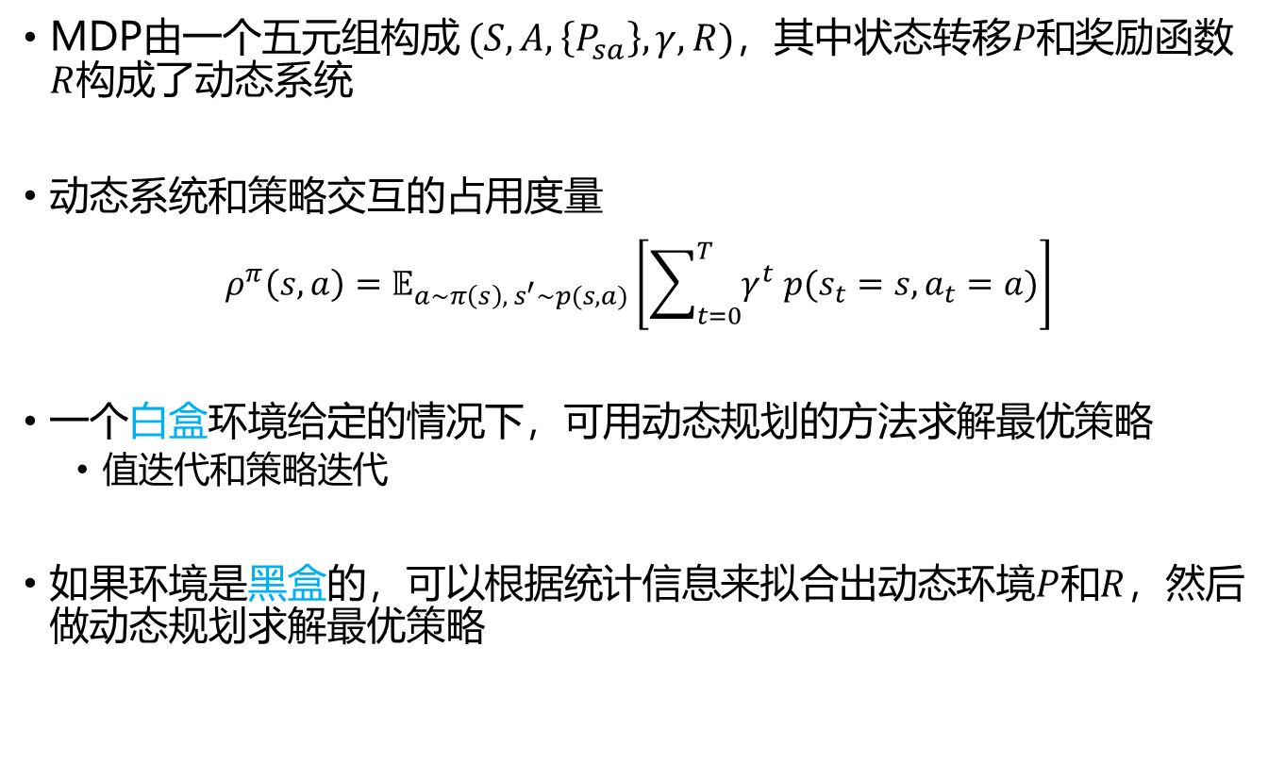
马尔可夫决策过程总结
MDP由一个五元组构成 $(S, A,\left\{P_{sa}\right\},γ,R)$，其中状态转移$P和$奖励函数$R$构成了动态系统
动态系统和策略交互的占用度量
$$ρ^{π}\left(s,a\right)=𝔼_{a\sim π\left(s\right), s^{′}\sim p(s,a)}\left[\sum_{t=0}^{T}{γ^{t} p(s_{t}=s,a_{t}=a)}\right]$$
一个白盒环境给定的情况下，可用动态规划的方法求解最优策略
值迭代和策略迭代
如果环境是黑盒的，可以根据统计信息来拟合出动态环境$P$和$R$，然后做动态规划求解最优策略

Slide 36
Notes:
制作感谢页（伯禹logo+打造AI领域的黄埔军校）

